Slide 1
Landing pages ou page d'accueil
présenté par:
BAH Wurie & AHOUZI Hasnae
encadré par:
M. ALILOU Saad

Slide 2
DÉFINITION D’UNE LANDING PAGES
LES ÉLÉMENTS QUI CONSTITUE UNE LANDING PAGES
RÉSUMÉ SUR LES LANDING PAGES
LANDING PAGE D’UN SALON DE BEAUTE
les services de notre
TABLEAUX DES MATIÈRE
ANALYSE DE NOTRE LANDING PAGE
MAQUETTE D’INSPIRATION
DIVISION DES TACHE

Slide 3
DÉFINITION D’UNE LANDING PAGE

Slide 4
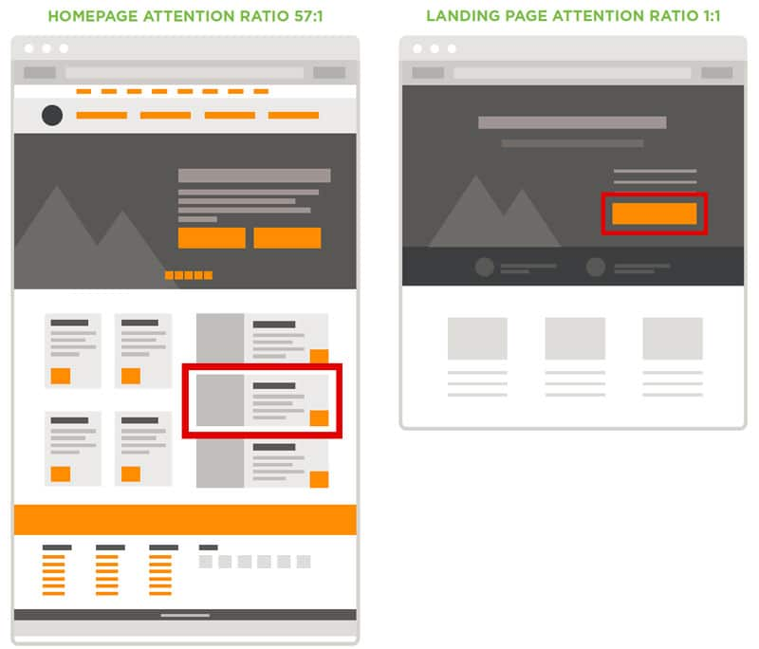
Une landing page, également appelée page de destination ou page d’atterrissage, est une page web sur laquelle un internaute arrive après avoir cliqué sur un lien (que ce soit un lien commercial, un CTA sur les réseaux sociaux, un lien dans un email ou encore un lien sur un bandeau publicitaire). En atterrissant sur une landing page, un internaute doit donc savoir d’emblée ce qu’il s’apprête à y découvrir.
Contrairement à un site internet de plusieurs pages, qui propose différentes actions et renseignements, une landing page est une page web unique qui sert à informer les internautes sur un sujet précis (une nouvelle offre, une promotion, un formulaire pour s’inscrire à une newsletter…) et à les inciter à effectuer une manipulation spécifique.

Slide 5
LES ÉLÉMENT QUI CONSTITUE UNE LANDING PAGE
titre accrocheur.
Des sous-titres persuasifs.
Des images de qualité ...
Une explication claire. ...
Un call to action efficace

Slide 6
Avant, les visiteurs d’un site web arrivaient systématiquement par la porte d’entrée naturelle du site: c’est-à-dire sa page d’accueil. Or aujourd’hui, cette page n’est pas nécessairement la plus consultée d’un site web et n’est pas forcément celle par laquelle un internaute va arriver. L’objectif principal est d’amener les visiteurs vers une page qui les concernent directement, et ce, via des landing pages.
Résumé sur les landing pages :

Slide 7
LANDING PAGE D’UN SALON DE BEAUTE
les services de notre Salon de Beauté:
Manicure
Massage
skin care
special offerts

Slide 8
Analyse de notre landing page
Dans notre nav-bar nous avons un logo pour notre salon de beauté un nom trois (3) menus et un bouton .
Nous avons choisi des photos très attirant et significatif pour le salon de beauté
Un titre d’accueil et un bouton de contact quatre (4) photos avec des description qui parle des services offert par notre salon de beauté
Un contenu pour la note de nos clients déjà servi,des étoiles 🌟 pour nous noté
Une partie pour les jours ouvrable et les heures de travail
Un formulaire à remplir pour prendre un rendez-vous,une carte pour localiser notre salon de beauté et au footer se trouve notre adresse email et nos réseaux sociaux

Slide 9
Maquette D’inspiration
Voir les liens sous dessous
https://nicepage.com/sd/556520/body-treatments-and-massages-website-design
https://nicepage.com/sd/21712/hair-nail-and-beauty-salon-website-design

Slide 10
Division des tâches
Bah Wurie
Ahouzi Hasnae
Réalisation du wireframe pour desktop
Réalisation de maquette pour desktop
Réalisation une partie sur css 70%
Réalisation du HTML
Réalisation de css grid et media queries
présentation sur google slides
Réalisation du wireframe pour mobile
Réalisation de maquette pour mobile
Réalisation une partie sur css 30%
Organisation des tâches sur trello
Analyse du maquette

